Slide 1
II deo
2. Resursi potrebni za poslovanje turističkih agencija
2.1. Specifičnosti ljudskih resursa u poslovanju turističkih agencija
2.2. Poslovna sredstva turističke agencije

Slide 2
Specifičnosti ljudskih resursa u poslovanju turističkih agencija
Važnost uloge živog ljudskog rada za postizanje satisfakcije potrošača.
Kadrovi u turističkim agencijama mogu se svrstati u sledeće grupe:
kadrovi koji kreiraju uslužni program (turistički aranžman)
kadrovi koji rade na poslovima informisanja i prodaje
kadrovi koji rade na poslovima izvršenja turističkih aranžmana - specijalizovani kadrovi
ostali kadrovi.
Izbor i raspored kadrova - stepen stručne spreme i profesionalne osposobljenosti i individualne sposobnosti zaposlenog.

Slide 3



Kadrovi na poslovima kreiranja uslužnog programa (turističkih aranžmana)
Komercijalisti/referenti - kreiraju specifičan proizvod - paket aranžman.
Zahteva se visok stepen obrazovanja, opšta i profesionalna informisanost.
Zahtevaju se specijalizovana znanja iz više područja.
Za neke proizvode (tzv. afinitetni ili special interest aranžmani) potrebna su i visoko specijalizovanja znanja iz određenih oblasti.

Slide 4
Kadrovi na poslovima kreiranja uslužnog programa (turističkih aranžmana)
Neposredni zadaci komercijaliste:
planira i postavlja turistički aranžman;
pregovara sa dobavljačima i sklapa ugovore;
daje nalog za rezervaciju potrebnih usluga (prevoz, hotelski smeštaj i sl.);
izrađuje kalkulaciju i određuje prodajnu cenu;

Slide 5
Kadrovi na poslovima kreiranja uslužnog programa (turističkih aranžmana)
predlaže promotivne aktivnosti u vezi sa aranžmanom;
daje neophodna uputstva prodajnoj službi;
nadgleda dinamiku prodaje aranžmana i preduzima određene mere (snižavanje cena, specijalni popusti, dodatna propaganda i sl.);
kontaktira sa pojedinim dobavljačima (informacije o stanju prodaje, otkazivanje viška kapaciteta i sl.);

Slide 6
Kadrovi na poslovima kreiranja uslužnog programa (turističkih aranžmana)
vrši izbor turističkog pratioca;
priprema dokumentaciju potrebnu za izvršenje aranžmana;
vrši obračun turističkog aranžmana;
donosi odluke u vezi sa eventualnim žalbama potrošača.

Slide 7

Kadrovi na poslovima informisanja i prodaje
Informisanje potrošača i prodaja usluga (ostvaruju neposredan kontakt sa potrošaćima - poverenje u stručnost, iskustvo i profesionalnost zaposlenih - uticaj na donošenje odluke o kupovini usluge).
Poslovi su najčešće organizovani u okviru šalterske službe (kadrovi za rad u poslovnici).
Zahtevaju se posebna znanja i veštine, kao i specijalizovani kursevi (prodavci karata u vazdušnom saobraćaju).
Važnost načina komuniciranja, rešavanja problema sa klijentima i poznavanja psihologije potrošača.

Slide 8
Kadrovi na poslovima izvršenja aranžmana - specijalizovani kadrovi
Turistički vodiči
Turistički pratioci
Agencijski predstavnici
Animatori

Slide 9

Kadrovi na poslovima izvršenja aranžmana - turistički vodič i turistički pratilac
Turistički vodič - stručno lice angažovano od strane turističke agencije radi vođenja i prezentacije turističke destinacije i pojedinih atrakcija („lokalni ekspert“ i „ambasador“ svoje destinacije), prvenstveno vezan za destinaciju (usluga u sferi receptivnog turizma).
Turistički pratilac - tehnička asistencija koja omogućava odvijanje samog putovanja (tehničko-organizacioni aspekt realizacije aranžmana), karakterističan za emitivni turizam.

Slide 10
Kadrovi na poslovima izvršenja aranžmana - turistički vodič
„Fizičko lice koje, po unapred utvrđenom programu, pruža turistima usluge vođenja, pokazivanja i stručnog tumačenja prirodnih, kulturnih, istorijskih, arheoloških, etnografskih, privrednih i drugih znamenitosti.“ (određenog područja)
Inspirativan i zabavan način, na jeziku po izboru posetilaca.
Relativno visok nivo obrazovanja i stalno usavršavanje.
Kvalifikacije priznate od strane nadležnih vlasti određenog područja (licenca - opšti i posebni uslovi).

Slide 11
Kadrovi na poslovima izvršenja aranžmana - turistički pratilac
„Fizičko lice koje prati turističku grupu i obavlja operativno tehničke poslove od početka putovanja do odredišta i nazad.“
Obaveza turističke agencije - najmanje jedan turistički pratilac po prevoznom sredstvu.
Zadaci turističkog pratioca:
stara se da unapred preciziran program i itinerer ture budu u celosti ostvareni;
nadgleda ispunjenje ugovorenog kvaliteta, kao i efikasnost pružanja usluga uključenih u cenu aranžmana;

Slide 12
Kadrovi na poslovima izvršenja aranžmana - turistički pratilac
brine o komforu i bezbednosti svakog pojedinca na turi;
pruža svaku moguću pomoć turističkoj grupi, ako se nađe u nevolji,
daje, tokom putovanja, opšte informacije o etničkim, geografskim, istorijskim i društveno-ekonomskim aspektima svake zemlje kroz koju se prolazi, kao i praktičke informacije lokalnog karaktera;
upoznat je sa procedurama u vezi sa graničnim i carinskim propisima, pravima putnika, zdravstvenim propisima i uslovima, kao i lokalnim zakonima i pravilima ponašanja u svakoj zemlji koja se posećuje.

Slide 13
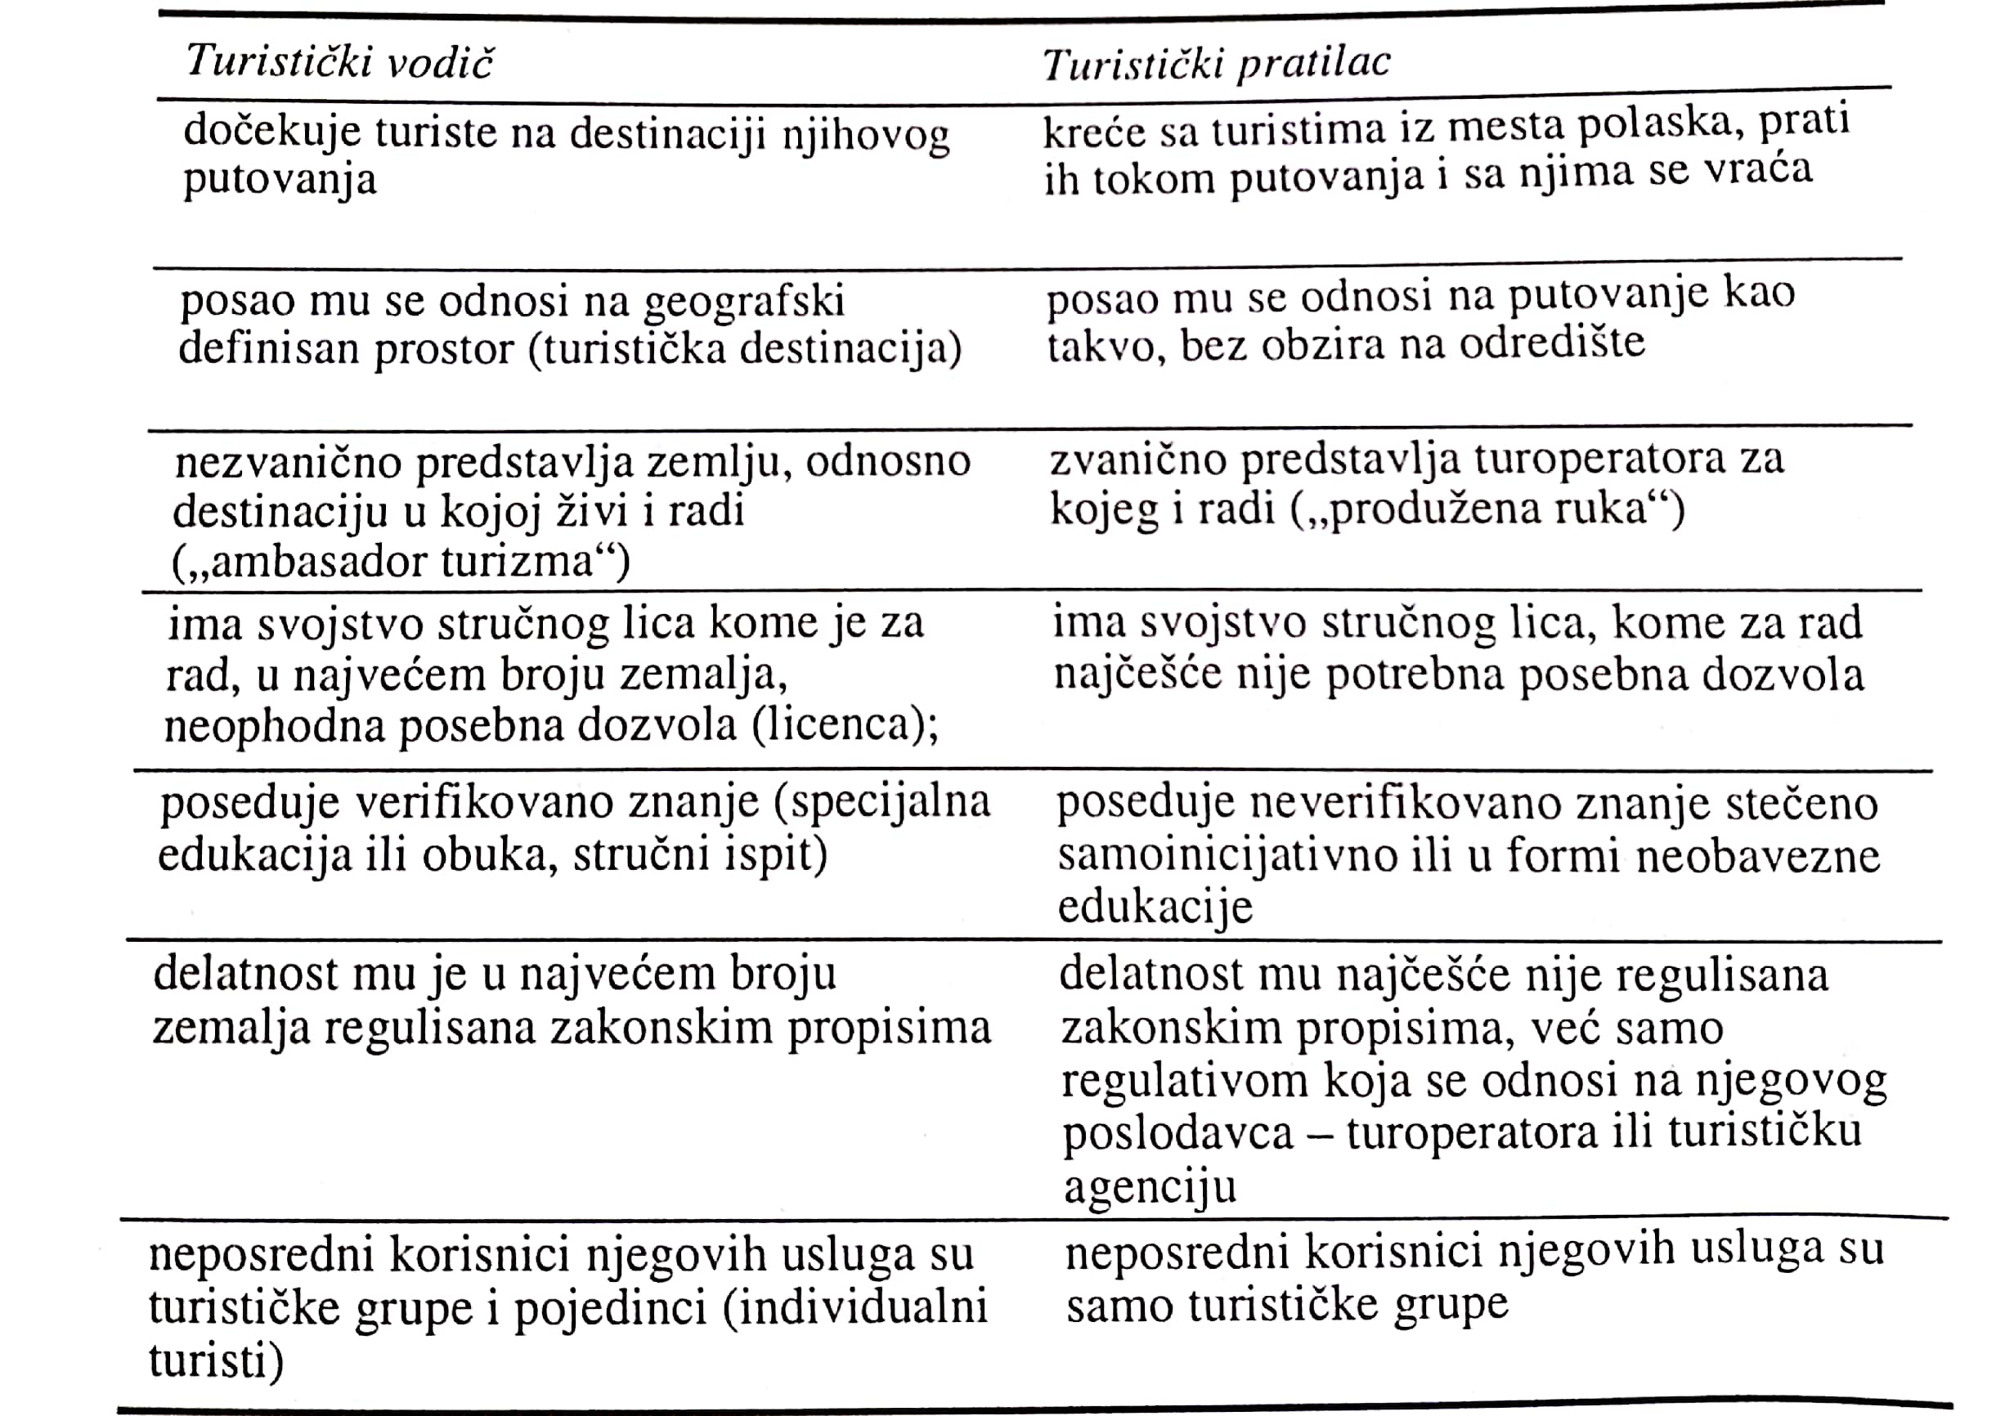
Razlike između turističkog vodiča i turističkog pratioca

Slide 14
Kadrovi na poslovima izvršenja aranžmana - agencijski predstavnik
“Produžena ruka” organizatora putovanja na destinaciji koji treba da obezbedi da sve usluge budu pružene u skladu sa programom putovanja.
Predstavljaju organizatora putovanja pred dobavljačima na destinaciji i pred turistima.
Veliki organizatori putovanja formiraju posebnu mrežu predstavnika na destinaciji.
Značajna uloga u stalnom izveštavanju turoperatora o stanju na destinaciji (jednom sedmično).

Slide 15

Kadrovi na poslovima izvršenja aranžmana - agencijski predstavnik
U odnosu sa turistima:
rešava zahteve učesnika aranžmana,
daje informacije i savete,
organizuje i učestvuje u zabavnim aktivnostima,
promoviše i prodaje izlete,
rešava žalbe učesnika, posebno u odnosu na kvalitet usluga u smeštajnom objektu, ali pomaže i u rešavanju specifičnih problema (problemi sa policijom, zdravstveni problemi i dr.)

Slide 16
Kadrovi na poslovima izvršenja aranžmana - agencijski predstavnik
Značaj agencijskog predstavnika za organizatora putovanja:
obezbeđuje izvršenje usluga prema ugovorenom kvalitetu i kvantitetu (direktan kontakt sa dobavljačima),
ostvaruje promotivne efekte,
stvara psihološki osećaj sigurnosti kod turista,
važan izvor informacija sa destinacije.
__________________________________________
U poslednje vreme javljaju se animatori (instrukcije, vođenje programa, anamiranje dece i dr.)

Slide 17
Problemi u formiranju kadrovske strukture
Osnovni problemi u formiranju kvalitetne kadrovske strukture:
fluktuacija radne snage,
posebni zahtevi u procesu komuniciranja sa klijentima (verbalna i neverbalna komunikacija i tzv. emocionalni rad).

Slide 18
Komuniciranje
KORISTITI AFIRMATIVNI GOVOR - izražava pozitivne stavove prema gostu i nameru da se gostu ugodi, npr:
Šta mogu učiniti za Vas?
Bilo mi je zadovoljstvo!
Oprostite što ste čekali, hvala na strpljenju!
Hvala što ste nam to rekli!
Da, učiniću sve što je u mojoj moći!

Slide 19
Negativno/nezainteresovano
Pozitivno/uljudno
Ne znam…
Ne možemo mi to…
Morate...
NE! (na početku rečenice)
Nije to moj posao...
Proveriću i javiću Vam...
Pokušaćemo nešto da učinimo...
Bilo bi dobro da...
DA! Nastojaćemo da...
Za to je nadležan... Sada ću ga pozvati...

Slide 20
Negativno/nezainteresovano
Pozitivno/uljudno
Nazovite me sutra, sada nema nikoga...
Kako se zovete?
Šta želite?
Sada sam na pauzi...
Ja sam uvek žrtva...Pa, ne mogu ja sve...
Ljubazno molim Vaš broj telefona, pozvaćemo Vas…
Vaše (cenjeno) ime je?
Šta mogu učiniti za Vas?
Rado ću to obaviti za Vas…
Ja ću to obaviti, budite bez brige...

Slide 21
GOVOR I SLUŠANJE - neophodne komunikacijske veštine.
KONTAKT POGLEDOM - važan kod govora - poruka gostu da mu je domaćin potpuno posvećen.
NIJE POTREBNO PRETERANO GOVORITI, GOST IMA PREDNOST I U GOVORU.
GOVOR OSOBLJA - prilagođen gostu bilo u vedroj, bilo u ozbiljnoj situaciji.
REČNIK OSOBLJA - uljudan, bez pogrdnih reči, psovki, slenga (govor na lokalnom području) i poštapalica.
KULTURA GOVORA - gramatička ispravnost, lepo izražavanje, dobra dikcija.
GOVORITI JASNO I RAZUMLJIVO - odraz lične kulture i poštovanja prema sagovorniku.
GESTIKULACIJA OSOBLJA – umerena i prilagođena sagovorniku.

Slide 22
Poslovna sredstva turističke agencije
U poslovna sredstva spadaju:
osnovna sredstva
- Svoj prvobitni oblik ne menjaju u dužem vremenskom periodu i, u jednom ciklusu reprodukcije, prenose samo deo svoje vrednosti na novi proizvod ili uslugu.
obrtna sredstva
- Menjaju svoj materijalni oblik i u celini svoju vrednost prenose na novi proizvod ili uslugu. Vremensko trajanje obrta – kraće od godinu dana.
Potrebna sredstva zavise od vrste i veličine agencije, tj. obima, strukture i organizacije poslovnih operacija, brzine obrta sredstava i dr.

Slide 23
Osnovna sredstva turističke agencije
Osnovna sredstva obuhvataju:
- zemljište;
- građevinske objekte sa poslovnim prostorom;
- opremu, uključujući i prevozna sredstva;
- patente, licence i druga prava i
- osnivačka ulaganja.
Materijalni, novčani i oblik prava.

Slide 24
Poslovni prostor i oprema
Pitanje izbora lokacije posebno značajno.
Pri opremanju prostora treba imati u vidu funkcionalnost i efikasnost u obavljanju poslova.
Posebno su značajna savremena sredstva komuniciranja.
Estetski izgled prostora ima promotivni utisak na potrošača.

Slide 25
Prevozna sredstva
Turistički autobusi – autobuske ture, razgledanje grada, transferi.
Brodovi i druga plovila – kružna putovanja, izleti, transferi, rentiranje (rent-a-boat i yacht charter).
Putnički automobili – rentiranje (rent-a-car).
Avioni – najveći organizatori putovanja formiraju sopstvene avio-čarter kompanije (npr. Thomson Holidays - Britannia Airways).
Opredeljenje za sopstveni vozni park – više faktora: veličina i tržišna pozicija turističke agencije, sadržaj njene delatnosti, raspoloživa finansijska sredstva i dr.

Slide 26
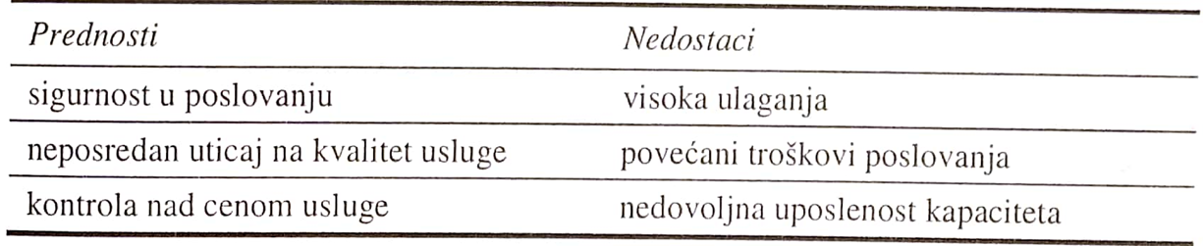
Prednosti i nedostaci posedovanja sopstvenog voznog parka

Slide 27
Prevozna sredstva
Lizing – vid finansiranja nabavke opreme.
Korisnik stiče pravo upotrebe opreme, a dužan je da vlasniku opreme (davaocu lizinga) plaća ugovornu naknadu u ugovorenom periodu.

Slide 28
Obrtna sredstva turističke agencije
Javljaju se u sledećem obliku:
materijalnom – kancelarijski i potrošni materijal, sitan inventar, zalihe trgovačke robe;
novčanom – dinarska i devizna sredstva (gotovina u blagajni i novčana sredstva na žiro-računu u banci), menice i drugi vrednosni papiri i
u obliku prava – potraživanja od kupaca, druga potraživanja (kratkoročna potraživanja) i potraživanja iz kreditnog odnosa (npr. prodaja turističkog aranžmana na odloženo plaćanje).

Slide 29
Obrtna sredstva turističke agencije
Dinamika priliva i odliva finansijskih sredstava.
Postoje pogodnosti kod emitivnih turističkih agencija - kupci po pravilu plaćaju aranžmane unapred, a najveći deo obaveza prema dobavljačima plaća se nakon pružanja usluga.
Turoperatori u određenom vremenskom periodu raspolažu slobodnim novčanim sredstvima, koja mogu plasirati na različite načine.
Neophodno je voditi finansijsku politiku koja će obezbediti stalnu likvidnost turističke agencije (sposobnost da na vreme izmiruje sve dospele obaveze prema dobavljačima).
U poslovanju receptivnih agencija nema takvih pogodnosti.

Slide 30
Obrtna sredstva turističke agencije
Specifični oblici obrtnih sredstava turističke agencije (dopunska obrtna sredstva):
- Turističko-informativna dokumentacija
- Obrasci za obavljanje poslovnih operacija

